Slide 1
第 八 讲
上下文无关文法 ⇔ 下推自动机
01

Slide 2
上下文无关文法 ⇔ 下推自动机
从上下文无关文法构造等价的下推自动机
从下推自动机构造等价的上下文无关文法
02

Slide 3
从上下文无关文法构造等价的下推自动机
例：利用下推栈实现自上而下语法分析的过程
语法分析基本问题：
对任意上下文无关文法 G = (V ，T ，P，S ) 和任意
w ∈ T *，是否有w ∈ L(G)？ 若成立，则给出分析树；
否则，进行报错处理。
03

Slide 4
从上下文无关文法构造等价的下推自动机
利用下推栈进行自顶向下的分析过程举例
E → EOE | (E) | v | d
O →＋ | ∗
v ∗ ( v ＋ d )
E
v
O
O
O
∗
E
E
E
E
E
E
E
v
(
O
O
O
＋
E
E
E
E
E
E
)
)
)
)
)
)
E
d
)
)
)
04

Slide 5
从上下文无关文法构造等价的下推自动机
一种构造方法
设 CFG G = (V, T, P , S ) ，构造一个空栈接受方式的
PDA E = ( {q} , T, V ∪ T, δ, q, S ) ,
转移函数 δ 定义如下：
(1) 对每一 A∈V, δ(q, ε, A) = {(q,β)⏐"A→β”∈P };
(2) 对每一 a∈T, δ(q, a, a) = { (q, ε) }.
这两类转移函数，涉及非终结符的，实际上只处理栈不处理字符串，实现非终结符的重写。 而涉及终结符的，主要是从栈中消除终结符。 最终的目标是空 栈接受。
05

Slide 6
从上下文无关文法构造等价的下推自动机
举例 对右边产生式所代表 的
CFG，依上述方法构造 PDA
为
E → EOE | (E) | v | d
O →＋ | ∗
( {q} , {v,d,+, ∗}, {E,O,v,d,+, ∗}, δ, q, E ) ,
其中δ 定义为
δ(q, ε, E) =
{(q,EOE), (q,(E)), (q,v),(q,d)},
δ(q, ε, O) =
{(q,＋), (q, ∗)},
δ(q, v, v) =
{ (q, ε) },
δ(q, d, d) = δ(q,＋,＋) = δ(q, ∗, ∗) =
{ (q, ε) }
δ(q, ‘(‘, ‘(‘ ) = δ(q, ‘)‘, ‘)‘ ) = { (q, ε) }
（注：这里加单引号以示与元符号中的括号进行区分）
06

Slide 7
从上下文无关文法构造等价的下推自动机
07

Slide 8
从上下文无关文法构造等价的下推自动机
结论 依上述构造方法，从 CFG G = (V, T, P , S ) 构造
一个空栈接受方式的 PDA E = ( {q} , T, V ∪ T, δ, q, S ) ,
则有 N(E) = L(G) .
证明思路 欲证，对任何 w∈T*, w∈L(G) ⇔w∈N(E).
⇒
∗
先证明如下结论, if A ⇒w, then (q,w,A)├*(q, ε, ε).
lm
∗
归纳于 A ⇒w 的步数 n.
lm
基础 n=1，A→w 必为产生式， (q,w,A)├ (q,w,w) ├*(q, ε, ε).
归纳 设第一步使用产生式 A→X₁X₂…X_{m} ，必有 w=w₁w₂…w_{m} ，
(q,w,A)├ (q,w, X₁X₂…X_{m} ) ├* (q, w₂…w_{m} , X₂…X_{m})
├* (q, w₃…w_{m} , X₃…X_{m})├* …├* (q, ε, ε).
∗
所以有如下结论, if S ⇒w, then (q,w,S)├*(q, ε, ε).
lm
即, w∈L(G) ⇒ w∈N(E).
08

Slide 9
从上下文无关文法构造等价的下推自动机
证明思路 欲证，对任何 w∈T*, w∈L(G) ⇔w∈N(E).
⇐
∗
先证明如下结论： if (q,w,A)├*(q, ε, ε), then A ⇒w.
lm
归纳于 (q,w,A)├*(q, ε, ε) 的步数 n.
∗
基础 n=1，必有 w = ε ，且 A→ε 为 G 的产生式，所以 A ⇒ w.
lm
归纳 n>1，设第一步使用产生式 A→X₁X₂…X_{m} ，
可以将 w 分为 w=w₁w₂…w_{m} ，满足 (q, w_{i}, X_{i})├*(q, ε, ε)，
无论 X_{i} 为终结符，还是非终结符，都有 X_{i} ⇒ w_{i} .
∗
lm
因此 ，A ⇒ X₁X₂…X_{m}
⇒ w₁w₂…w_{m} = w
∗
lm
所以有如下结论,对任何 w∈T*,
if (q,w,S)├*(q, ε, ε), then S ⇒w.
∗
lm
即, w∈N(E) ⇒ w∈L(G).
09

Slide 10
从上下文无关文法构造等价的下推自动机
10

Slide 11
从下推自动机构造等价的上下文无关文法
一种构造方法 设 PDA E = (Q, Σ, Γ, δ, q₀ , Z₀ ), 构造CFG
G = (V, Σ, P , S ) ，其中
V = {S} ∪ { [pXq]⏐p,q∈Q∧X∈Γ }
产生式集合 P 定义如下：
(1) 对每一 p∈Q, G 包含产生式
S → [q₀Z₀p];
(2) 若 (q,X₁X₂…X_{k}) ∈ δ(p, a, X),
则G 包含产生式
[pXp_{k}]→a[qX₁p₁] [p₁X₂p₂]…[p_{k-1}X_{k}p_{k}].
其中，k是任何数，a ∈ Σ 或 a = ε，
(参见右图，其中p₀=q)
11

Slide 12
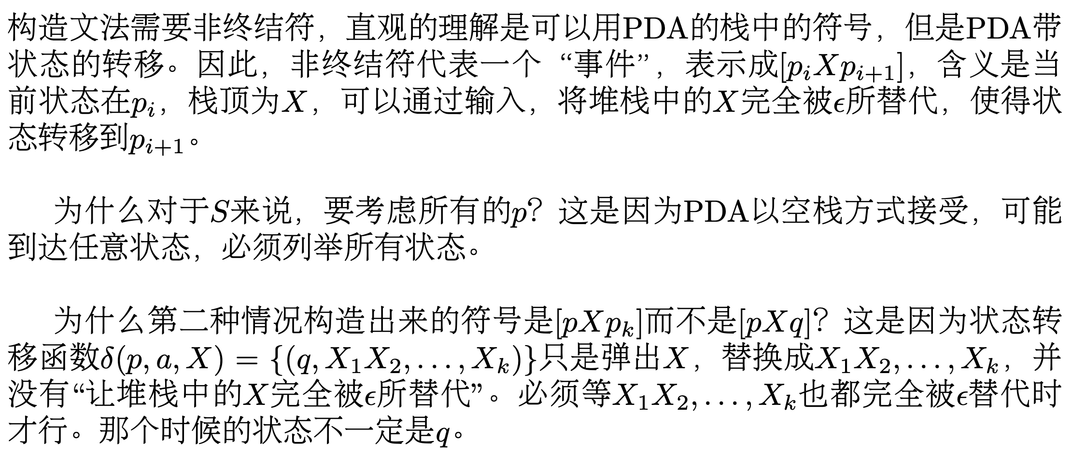
从下推自动机构造等价的上下文无关文法
对q, p∈Q, X∈Γ , (q, w, X)├*(p, ε, ε) iff [qXp] ⇒w
12

Slide 13
从下推自动机构造等价的上下文无关文法
举例 对于右下图的 PDA，构造CFG G = (V,{0,1},P,S) ，
其中 V = {S} ∪ { [pYq]⏐p,q∈{q₀,q₁,q₂}∧Y∈{Z₀,X} }
产生式集合 P 定义如下：
(1) S → [q₀Z₀q₀] ;
S → [q₀Z₀q₁] ;
S → [q₀Z₀q₂] ;
(2) [q₀Z₀q_{j}] → 0[q₀Xq_{i}] [q_{i}Z₀q_{j}] , i, j = 0,1,2; ((q₀,XZ₀)∈δ(q₀, 0, Z₀))
(3) [q₀Xq_{j}] → 0[q₀Xq_{i}] [q_{i}Xq_{j}] , i , j = 0,1,2; ((q₀,XX)∈δ(q₀, 0, X))
(4) [q₀Xq₁] → 1; ((q₁,ε)∈δ(q₀, 1, X))
注意：对于(4),(5),(6)，前一页的[qXp_{k}]中，k=0, p₀分别为q₁,q₁, q₂ .
(5) [q₁Xq₁] → 1; ((q₁,ε)∈δ(q₁, 1, X))
(6) [q₁Z₀q₂] → ε; ((q₂,ε)∈δ(q₁, ε, Z₀))
13

Slide 14
从下推自动机构造等价的上下文无关文法
14

Slide 15

从下推自动机构造等价的上下文无关文法
15

Slide 16

从下推自动机构造等价的上下文无关文法
16

Slide 17
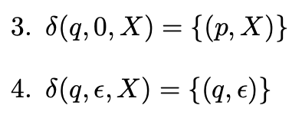
从下推自动机构造等价的上下文无关文法
17

Slide 18
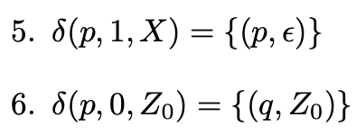
从下推自动机构造等价的上下文无关文法
18

Slide 19
从下推自动机构造等价的上下文无关文法
结论 依上述构造方法，从 PDA E = (Q, Σ, Γ, δ, q₀ , Z₀ )
构造一个 CFG G = (V, Σ, P , S ) , 则有 N(E) = L(G) .
证明思路 欲证，对任何 w∈ Σ *, w∈N(E)⇔w∈L(G).
即证明: 存在p∈Q. (q₀,w,Z₀)├*(p, ε, ε) iff S ⇒w.
∗
∗
先证明对q,p∈Q, X∈Γ , (q,w,X)├*(p, ε, ε) iff [qXp] ⇒w.
∗
这样, if (q₀,w,Z₀)├*(p, ε, ε) , then [q₀Z₀p]⇒w.
∗
因为G 中包含产生式 S→[q₀Z₀p], 所以 S⇒w.
∗
反之, 若 S⇒w, 由 G 的构造过程,
存在 p, 满足 [q₀Z₀p]⇒w, 从而有 (q₀,w,Z₀)├*(p, ε, ε)
∗

19

Slide 20
从下推自动机构造等价的上下文无关文法
证明思路 (续前)
现证明对q,p∈Q, (q,w,X)├*(p, ε, ε) iff [qXp] ⇒w.
∗
⇒ 归纳于 (q,w,X)├*(p, ε, ε) 的步数 n.
基础 n=1，必有 w 或为 ε 或为单个符号, 且 (p, ε) ∈ δ(q, w, X) .
由G 的构造，[qXp] → w 为一个产生式, 所以 [qXp] ⇒ w .
∗
归纳 n>1，设第一步推导为 (q,w,X)├ (p₀,x, X₁X₂…X_{k} ) ，其中
w=ax, a 或为 ε 或为单个符号,且 (p₀, X₁X₂…X_{k} ) ∈ δ(q, a, X).
可以将x 分为 x=x₁x₂…x_{k} ，存在p₁, p₂,…,p_{k-1}, 满足
(p_{i-1},x_{i},X_{i})├*(p_{i}, ε, ε), 1≤i<k; (p_{k-1},x_{k},X_{k})├*(p, ε, ε) ，
∗
∗
由归纳假设, [p_{i-1}X_{i}p_{i}] ⇒ x_{i}, 1≤i<k; [p_{k-1}X_{k}p] ⇒ x_{k} .
由G 的构造，[qXp]→a[p₀X₁p₁] [p₁X₂p₂]…[p_{k-1}X_{k}p]为产生式.
∗
所以, [qXp] ⇒ ax₁x₂…x_{k} = w .
20

Slide 21
从下推自动机构造等价的上下文无关文法
证明思路 (续前)
继续证明对q,p∈Q, (q,w,X)├*(p, ε, ε) iff [qXp] ⇒w.
∗
∗
⇐ 归纳于 [qXp] ⇒w的步数 n.
基础 n=1， [qXp]→w 必为一个产生式，由G 的构造，w 或为 ε
或为单个符号, 且 (p, ε) ∈ δ(q, w, X) . 所以 (q,w,X)├*(p, ε, ε).
归纳 n>1,设第一步推导为 [qXp]├ a[p₀X₁p₁] [p₁X₂p₂]…[p_{k-1}X_{k}p] .
可以将w 分为 w = ax₁x₂…x_{k} ，使得
[p_{i-1}X_{i}p_{i}] ⇒ x_{i}, 1≤i<k; [p_{k-1}X_{k}p] ⇒ x_{k} .
∗
∗
由归纳假设,
(p_{i-1},x_{i},X_{i})├*(p_{i}, ε, ε), 1≤i<k; (p_{k-1},x_{k},X_{k})├*(p, ε, ε) ，
由G 的构造， (p₀, X₁X₂ … X_{k}) ∈ δ(q, a, X) .
所以, (q,w,X)├(p₀, x₁x₂…x_{k}, X₁X₂ … X_{k})├*(p, ε, ε).
21

Slide 22
上下文无关文法与下推自动机的等价性
小结
22

Slide 23
课后练习
必做题:
Ex.6.3.2
Ex.6.3.4
!Ex.6.3.5 (c)
23

Slide 24
That’s all for today.
Thank You
24

